Slide 1

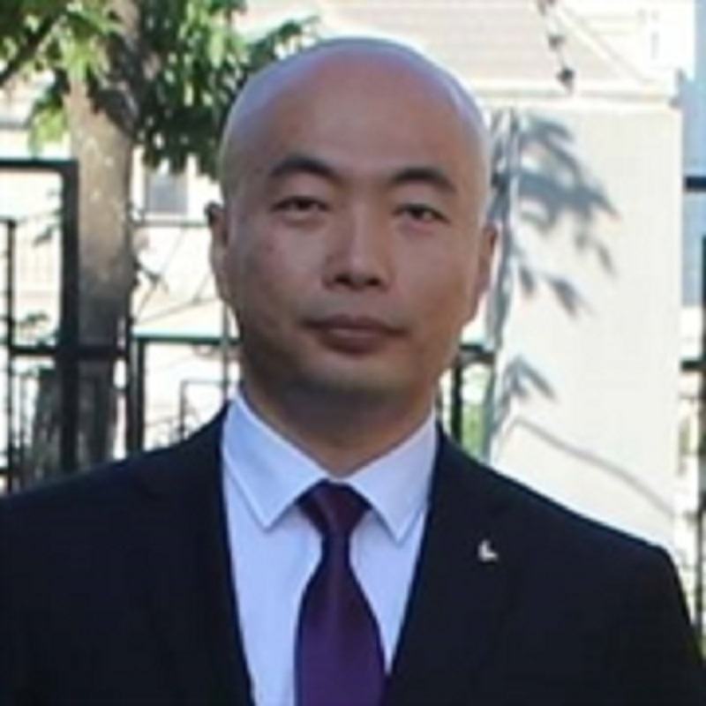
Go 语言快速入门
杨旭
微软 MVP，C#/Go/C++/Rust/Haskell
公众号: vNext

Slide 2
15. 第三部分习题

Slide 3
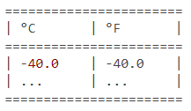
温度表
编写一个温度转换表格程序：
画两个表格：
第一个表格有两列，第一列是摄氏度，第二列是华氏度。
从 -40℃ 打印到 100℃，间隔为 5 ℃，并将摄氏度转化为华氏度。
第二个表格就是第一个表格的两列互换一下，从华氏度转化为摄氏度。
负责画线和填充值的代码都应该是可复用的。画表格和计算温度应该用不同的函数分别来实现。
实现一个 drawTable 函数，它接受一个一等函数作为参数，调用该函数就可以绘制每一行的温度。传入不同的函数就可以产生不同的输出数据。

Slide 4

谢谢！
公众号：vNext
（专注 Rust & Go 等酷技术 ）

